Slide 1
Diapositiva de recursos humanos 1
USO DEL E-HEALTH COMO ESTRATEGIA DE INNOVACIÓN ORIENTADA A LA ADMINISTRACIÓN Y ASIGNACIÓN DE TURNOS BASADA EN LA UTILIZACIÓN DE UNA APLICACIÓN WEB PROGRESIVA PARA LOS PACIENTES DE UN CENTRO DE SALUD, APLICADO A UN CASO DE ESTUDIO
ELABORADO POR: JOEL RIVERA
DIRECTOR: ING. FREDDY TAPIA, MSC

Slide 2
Diapositiva de recursos humanos 2
AGENDA
Introducción
Planteamiento del Problema
Objetivos
Caso de Estudio
.
Estado Actual y Futuro
.
Desarrollo del Prototipo
.
Demostración.
Resultados.
Conclusiones y Recomendaciones
.

Slide 3
Diapositiva de recursos humanos 3
Introducción
Atención al Paciente (Información/Citas médicas)
Salud + Tecnologías de la Información
Progressive Web Apps - PWA

Slide 4
Diapositiva de recursos humanos 4,
Falta de personal
Deficiente uso de recursos tecnológicos
Largos tiempos de espera
Inadecuada organización interna
Masificación de Pacientes
Ausentismo a citas médicas
PLANTEAMIENTO DEL PROBLEMA

Slide 5
Diapositiva de recursos humanos 8
OBJETIVOS
Objetivo General
Usar e-Health como estrategia de innovación orientada a la administración y asignación de turnos utilizando una Progressive Web App (Aplicación Web Progresiva) como estrategia de desarrollo y optimización de recursos.

Slide 6
Diapositiva de recursos humanos 8
OBJETIVOS
Objetivos Específicos
Investigar y aprender sobre el marco teórico relacionado al campo del e-Health para determinar los campos de acción de la presente investigación.
Definir los parámetros y situación tecnológica actual del centro de salud tomando en consideración las recomendaciones emitidas por Cobit 5 en lo referente al tema de infraestructura.

Slide 7
Diapositiva de recursos humanos 8
OBJETIVOS
Objetivos Específicos
Determinar los procesos utilizados en la administración y asignación de turnos del centro de salud.
Diseñar y desarrollar una Aplicación Web Progresiva que permita la integración entre los procesos de administración, asignación de citas médicas, y los sistemas de movilidad que posee el centro de salud.

Slide 8
Diapositiva de recursos humanos 8
OBJETIVOS
Objetivos Específicos
Desarrollar pruebas y validación de resultados, los cuales faciliten una toma de decisiones y seguimiento de los procesos previamente definidos.

Slide 9
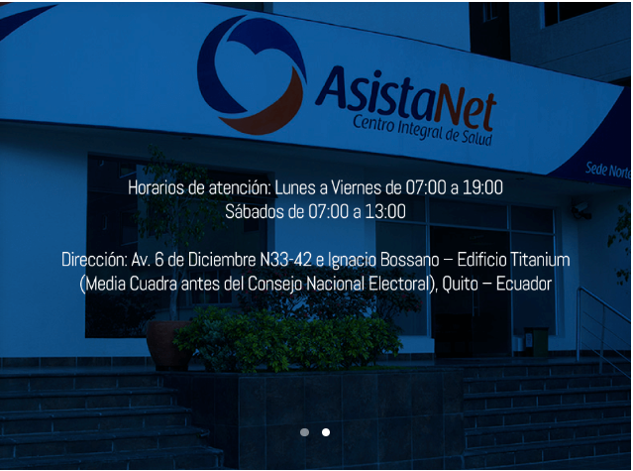
Diapositiva de recursos humanos 5
Caso de Estudio

Slide 10
Diapositiva de recursos humanos 10
ESTADO ACTUAL Y FUTURO DEL CENTRO DE SALUD

Slide 11
Diapositiva de recursos humanos 5
FLUJO DE ATENCIÓN A PACIENTES
Fuente: Centro Integral de Salud Asistanet

Slide 12
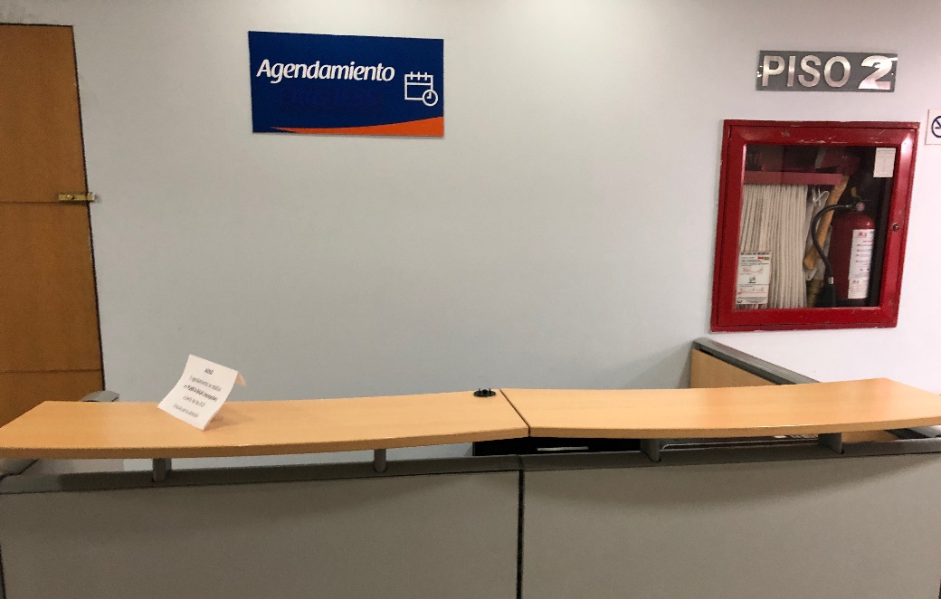
Diapositiva de recursos humanos 9
Información sobre consultorios y activación de citas médicas
Activación de citas médicas (1 persona)
Puntos de atención al cliente (1 en cada piso)
Personal disponible de aseo, guardianía, atención al cliente, médico.

Slide 13
Diapositiva de recursos humanos 5
E-Health Actual
El centro de salud posee únicamente automatizaciones a través de las Tecnologías de Información en el área de movilidad y accesibilidad por lo cual se puede denotar que el estado actual de e-Health en el centro de salud es mínimo.

Slide 14
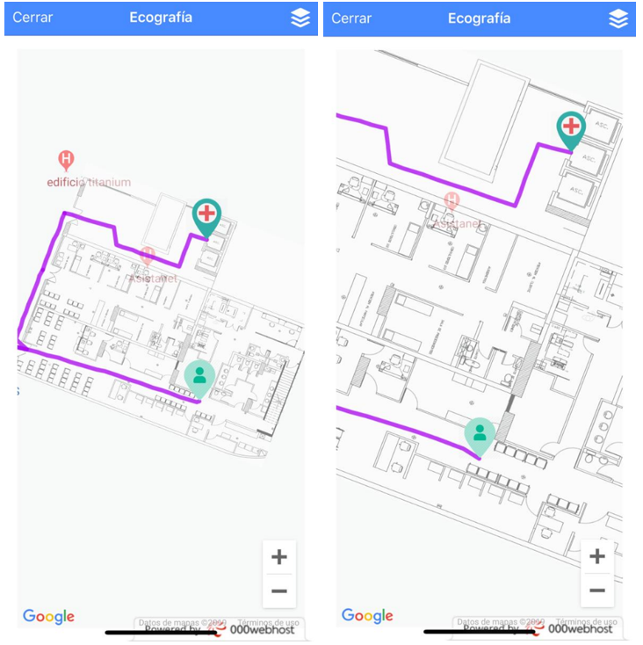
Diapositiva de recursos humanos 5

Slide 15
Diapositiva de recursos humanos 5
E-Health Futuro
Mejorar los procesos de información, administración y asignación de turnos aplicando las siguientes características de e-Health :
Eficiencia
Mejora en la calidad del cuidado de la salud
Basado en la evidencia
Empoderamiento de consumidores y pacientes
Fomentar
Ética

Slide 16
Diapositiva de recursos humanos 5
INFRAESTRUCTURA TECNOLÓGICA
CATALIZADOR DE COBIT 5: SERVICIOS, INFRAESTRUCTURA Y APLICACIONES
Dimensión 1: Partes Interesadas
Dimensión 2: Metas
Dimensión 3: Ciclo de vida
Dimensión 4: Buenas Prácticas
Notes:
Reutilización, Comprar frente a construir, Simplicidad, agilidad

Slide 17
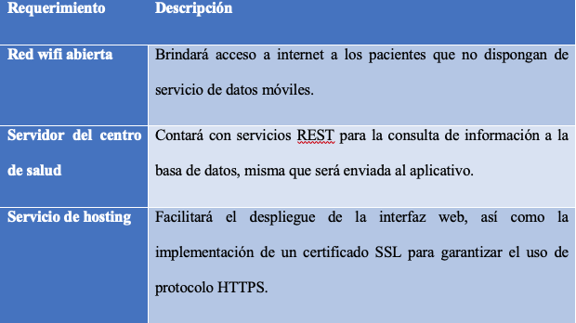
Diapositiva de recursos humanos 5
Adecuada Infraestructura Tecnológica

Slide 18
Diapositiva de recursos humanos 10
Desarrollo

Slide 19
Diapositiva de recursos humanos 5
METODOLOGÍA MOBILE-D
Primera fase: Fase de Exploración
Segunda fase: Fase de Inicialización
Tercera fase: Fase de Producción
Cuarta fase: Fase de Estabilización
Quinta fase: Fase de Pruebas

Slide 20
Diapositiva de recursos humanos 5
Fase de Exploración
ARQUITECTURA DEL SISTEMA
Prototipo Easy Route To Go

Slide 21
Diapositiva de recursos humanos 5
Fase de Iniciación

Slide 22
Diapositiva de recursos humanos 5
Fase de Producción
Diseño de Interfaces
Desarrollo de funcionalidades
Implementación de “barcode-scanner”
Desarrollo de la aplicación de carga de documentos Excel

Slide 23
Diapositiva de recursos humanos 5
Fase de Estabilización
Integración Cliente Ionic-API REST

Slide 24
Diapositiva de recursos humanos 5
Fase de Pruebas
Prototipo Easy Route To Go
Pantalla inicial de activación de citas medicas

Slide 25
Diapositiva de recursos humanos 5
Fase de Pruebas
Prototipo Easy Route To Go
Pantalla de escaneo de cédula de identidad

Slide 26
Diapositiva de recursos humanos 5
Fase de Pruebas
Prototipo Easy Route To Go
Pantalla de citas médicas disponibles

Slide 27
Diapositiva de recursos humanos 5
Fase de Pruebas
Prototipo Easy Route To Go
Pantalla de información de dependencia y cita médica

Slide 28
Diapositiva de recursos humanos 5
Fase de Pruebas
Prototipo Easy Route To Go
Carga de citas médicas desde archivo Excel

Slide 29
Diapositiva de recursos humanos 10
Demostración

Slide 31
Diapositiva de recursos humanos 10
Resultados

Slide 32
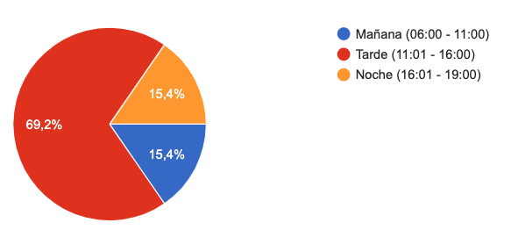
Diapositiva de recursos humanos 5
Horario con mayor la afluencia de pacientes
Horario con mayor afluencia de personas

Slide 33
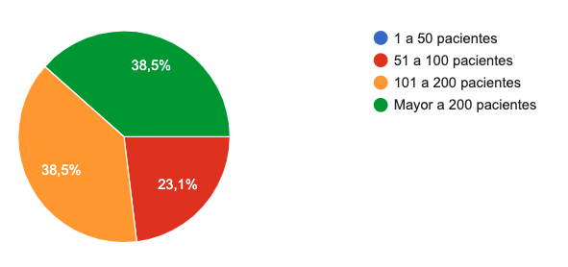
Diapositiva de recursos humanos 5
Afluencia de pacientes

Slide 34
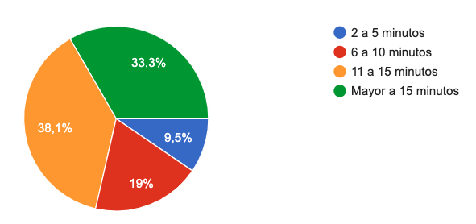
Diapositiva de recursos humanos 5
Tiempo de atención a Pacientes

Slide 35
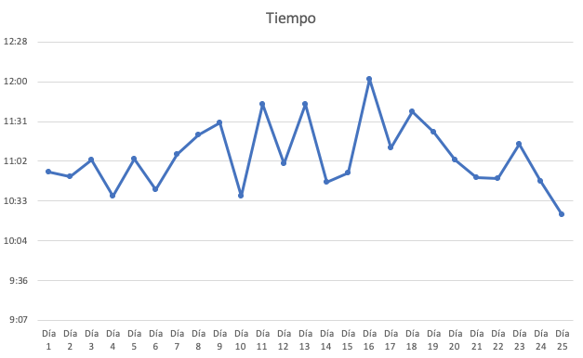
Diapositiva de recursos humanos 5
Recolección de Tiempos
Escenario 1: Horario de la mañana sin aplicativo

Slide 36
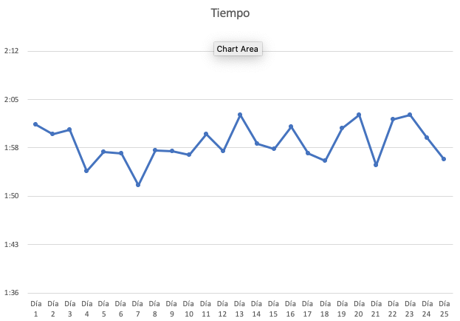
Diapositiva de recursos humanos 5
Recolección de Tiempos
Escenario 1: Horario de la mañana con aplicativo
Media de 9:06 minutos de ahorro

Slide 37
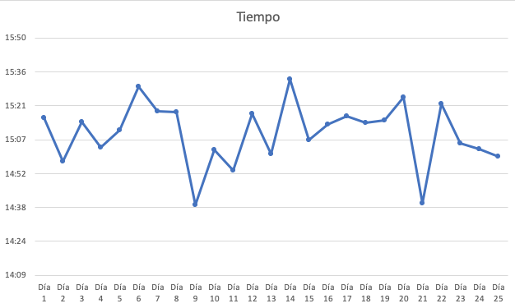
Diapositiva de recursos humanos 5
Recolección de Tiempos
Escenario 2: Horario de la tarde sin aplicativo

Slide 38
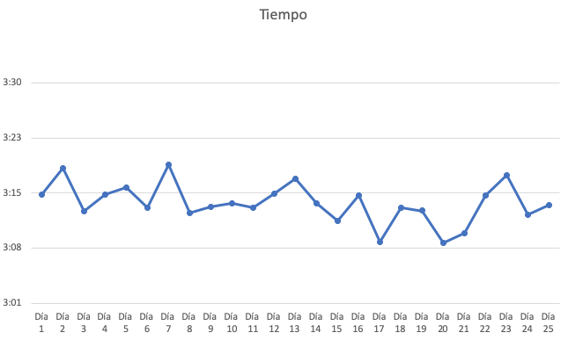
Diapositiva de recursos humanos 5
Recolección de Tiempos
Escenario 2: Horario de la tarde con aplicativo
Media de 11:55 minutos de ahorro

Slide 39
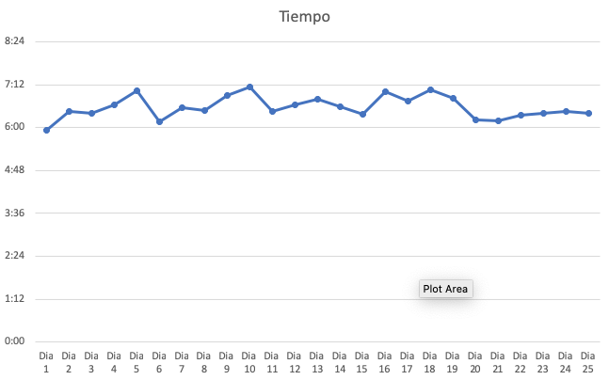
Diapositiva de recursos humanos 5
Recolección de Tiempos
Escenario 3: Horario de la noche sin aplicativo

Slide 40
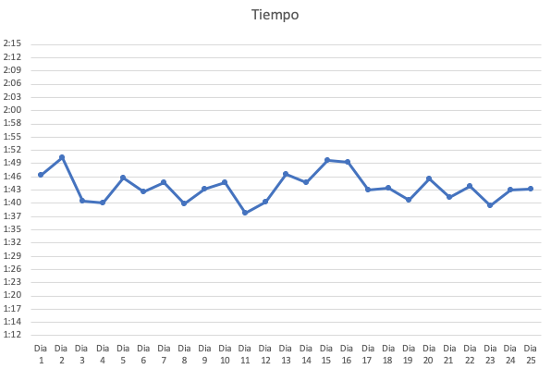
Diapositiva de recursos humanos 5
Recolección de Tiempos
Escenario 3: Horario de la noche con aplicativo
Media de 4:49 minutos de ahorro

Slide 41
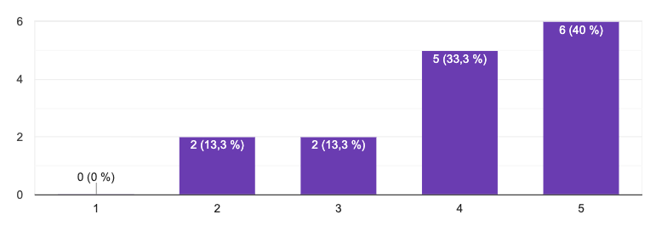
Diapositiva de recursos humanos 5
Niveles de Satisfacción
Pacientes
Personal

Slide 42
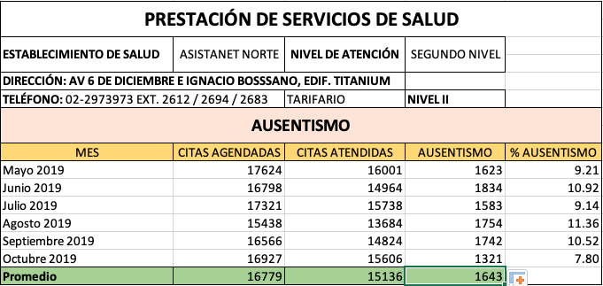
Diapositiva de recursos humanos 5
Índice de ausentismo

Slide 43
Diapositiva de recursos humanos 10
Conclusiones

Slide 44
Diapositiva de recursos humanos 9
Conclusiones
Actualmente en el Ecuador la implementación de servicios de e-Health se encuentra poco desarrollados o en vías de desarrollo, esto debido a la falta de conocimiento o adaptabilidad a estas nuevas propuestas, mismas que podrían ser de mucho apoyo para cada segmento del área de salud.
La metodología de desarrollo mobile-D se adaptó de manera óptima a las características del proyecto lo cual permitió obtener buenos resultados junto con un prototipo funcional estable; además el uso de la tecnología PWA proporcionó al aplicativo una mayor portabilidad permitiendo así abarcar una mayor cantidad de pacientes beneficiados.

Slide 45
Diapositiva de recursos humanos 9
Conclusiones
Mediante la implementación del aplicativo se pudo observar una reducción significativa respecto a los tiempos de asignación de citas médicas, lo cual beneficia tanto al centro de salud como a los pacientes ya que se disminuyen en gran medida las filas de espera y el número de personal necesario para la atención a pacientes en el área de recepción.
Mediante el uso de conceptos y características del e-Health como base de buenas practicas en los procesos de salud, así como los conceptos del marco de referencia de COBIT5 como base para el diseño e implementación de la infraestructura tecnológica, se logró brindar una solución que ayude con la administración y gestión de turnos de citas médicas además de mejorar el acceso y el manejo de la información.

Slide 46
Diapositiva de recursos humanos 10
Recomendaciones

Slide 47
Diapositiva de recursos humanos 9
Recomendaciones
Para el uso de la geolocalización al momento de validar la proximidad del paciente al centro de salud se recomienda la implementación de un sistema de posicionamiento de interiores mediante “beacons” para mejorar la precisión y fiabilidad en la geolocalización al momento de activar las citas médicas.
Para el despliegue del aplicativo es recomendable disponer de un dispositivo en el centro de salud para que el paciente pueda acceder al mismo en caso de no disponer de uno propio o en caso de no poder escanear el código QR, para mejorar la experiencia de los pacientes, así como poder proporcionar una mejor y mayor autonomía.

Slide 48
Diapositiva de recursos humanos 9
Recomendaciones
Para la recolección de datos respecto a los tiempos de activación de citas es recomendable considerar lapsos de tiempos más amplios, lo cual ayudará a determinar con mayor precisión el promedio de tiempo necesario para este proceso.
Se recomienda optimizar el proceso de lectura de identificación de pacientes, ya que en caso de que el paciente no disponga de un dispositivo móvil con una cámara adecuada podría causar problemas en la lectura de esta.

Slide 49
Diapositiva de recursos humanos 9
Trabajos Futuros
Para trabajos futuros se puede realizar la implementación del agendamiento de citas médicas directamente desde el dispositivo, tomando en consideración que el mayor obstáculo para esto es la integración directa con el sistema del IESS.

Slide 50
Diapositiva de recursos humanos 10
Gracias

